Slide 1
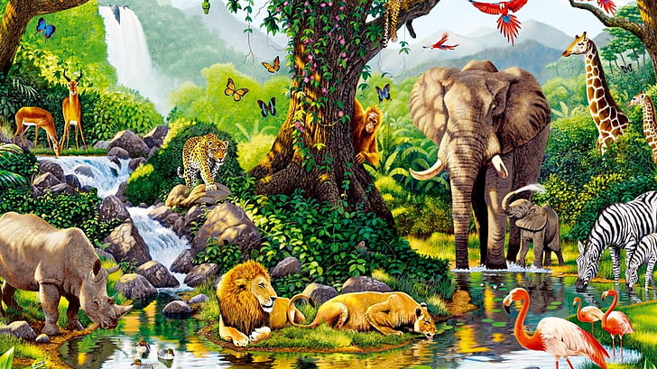
Die Tiere

Slide 2
Lama

Slide 3
Esel

Slide 4
Hase

Slide 5
Puma

Slide 6
Igel

